Slide 1
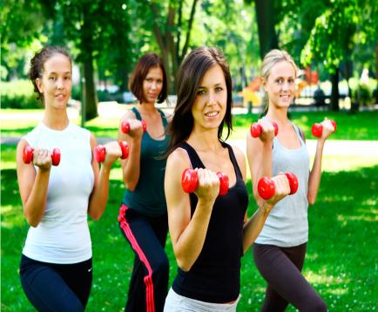
«Падагульненне і сістэматызацыя вывучанага па раздзеле
“Сказы з аднароднымі членамі: будова, значэнне, ужыванне»

Slide 2
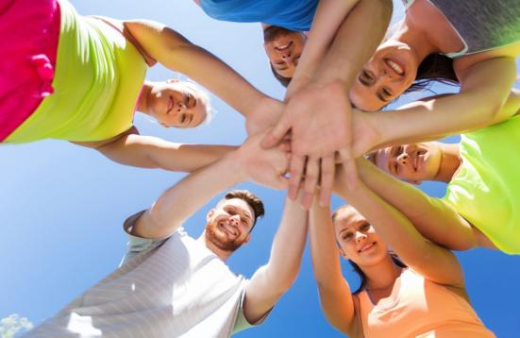
Жыццё

Slide 3
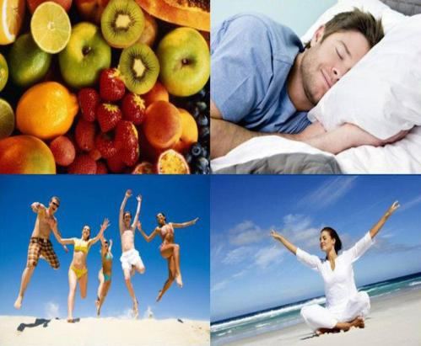
Валеалогія – сукупнасць навуковых ведаў, навука пра фарміраванне, захаванне, і ўмацаванне здароўя.

Slide 4
Артыкуляцыя – гэта работа органаў мовы (губ, языка, мяккага нёба, галасавых звязак) пры вымаўленні гукаў.

Slide 5
Эпіграф: Чалавек – гэта храм здароўя і прыгажосці. І каб гэты храм быў прыгожым і здаровым, павінен клапаціцца сам чалавек – захавальнік свайго храма (Майманід).

Slide 6
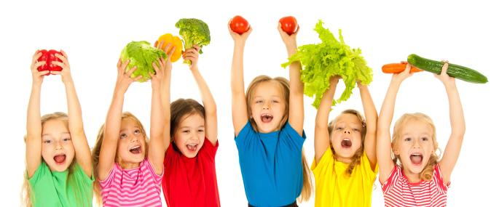
«Дэтэктар праўды»

Slide 7
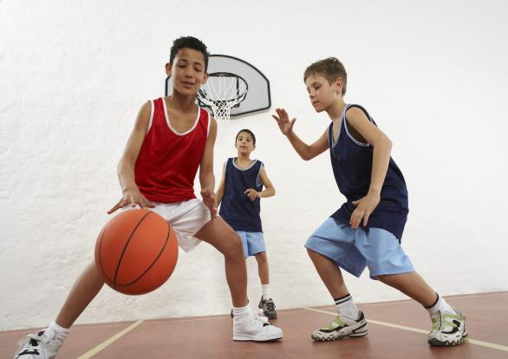
Гульня ў мяч «Ты – мне, я – табе».

Slide 8
Віды здароўя: Фізічнае – функцыянальныя магчымасці органаў чалавека. Псіхічнае – стан агульнага душэўнага камфорту. Маральнае – сістэма агульначалавечых каштоўнасцей.

Slide 9
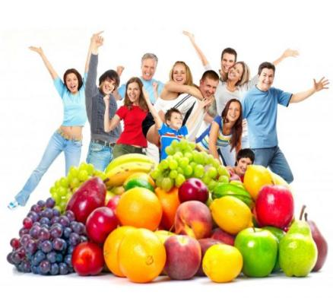
Працягні фразы: 1. ...з’яўляюцца асноўнымі ўмовамі фізічнага здароўя. 2. Псіхічнае здароўе ўключае ў сябе наступныя кампаненты… 3. У кабінеце, дзе праходзяць заняткі, абавязкова павінны выконвацца наступныя санітарна-гігіенічныя патрабаванні… 4. …усё гэта дапамагае мне не стамляцца на ўроках. 5. …усё гэта з’яўляецца неабходным складнікам маральнага здароўя чалавека.

Slide 10
Таццяна Шчытава Навошта чалавеку лекі, Калі Усявышні шчодра даў З…мельцы нашай пушчы р…кі Птушыны спеў і водар траў. М…роз зімы в…сны разлівы І лета стомлены спакой І ж…та хвалі-пералівы І шэпат лісця пад нагой. Не, мы б…жым хутчэй у(ў) аптэкі – Яны ж у(ў) нас праз тры дамы – І набываем лекі лекі Ад сэрца нырак галавы.
Р…цэпт жыц…я даволі просты: Да неба галаву у(ў)зняць, Гл…дзець на зоркі, мыцца ў(у) росах І песняй горла паласкаць. Спагадай і пяшчотай гр…цца. І слухаць салаўёў да рання, Так, каб захо…ілася сэрца Ад захаплен…я і кахан…я.

Slide 11
Таццяна Шчытава Навошта чалавеку лекі, Калі Усявышні шчодра даў Зямельцы нашай пушчы, рэкі, Птушыны спеў і водар траў. Мароз зімы, вясны разлівы, І лета стомлены спакой, І жыта хвалі-пералівы, І шэпат лісця пад нагой. Не, мы бяжым хутчэй у аптэкі – Яны ж у нас праз тры дамы – І набываем лекі, лекі Ад сэрца, нырак, галавы.
Рэцэпт жыцця даволі просты: Да неба галаву ўзняць, Глядзець на зоркі, мыцца ў росах І песняй горла паласкаць. Спагадай і пяшчотай грэцца. І слухаць салаўёў да рання, Так, каб заходзілася сэрца Ад захаплення і кахання.

Slide 12
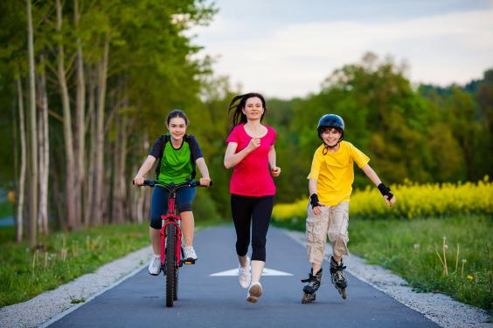
Гіпакінэзія -гэта недастатковая рухальная актыўнасць.

Slide 13
Фактары, якія ўздзейнічаюць на здароўе чалавека: 1 Маларухомы лад жыцця. 2 Няправільны рэжым працы і адпачынку. 3 Стрэсы. 4 Няправільнае харчаванне. 5 Шкодныя звычкі: курэнне, алкагалізм, наркаманія, таксікаманія. 6 Парушэнне санітарна-гігіенічных норм. 7 Навакольнае асяроддзе. 8 Спадчыннасць.

Slide 14
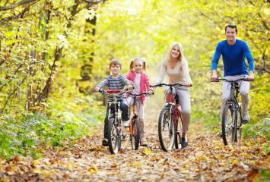
1 Маларухомы лад жыцця
2 Няправільны рэжым працы і адпачынку
3 Стрэсы
4 Няправільнае харчаванне -- 50 %
5 Шкодныя звычкі
6 Парушэнне санітарна-гігіенічных норм.– 10 %
7 Навакольнае асяроддзе -- 20 %
8. Спадчыннасць -- 20 %

Slide 15
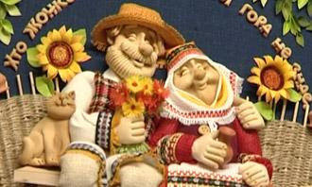
Народная мудрасць (складзіце разбураныя прыказкі і прымаўкі) Розум ад мелкі віна будзе ды гарэлкі і кароткі. Цела гарэлка баліць і галава весяліць ды і потым грэе. Працы розум не аслабляе, а гарэлка дапамагае. Б’ецца нап’ецца – дык з царамі, а як баіцца – дык пеўня ды курыцы праспіцца.

Slide 16
Ад віна ды гарэлкі будзе розум кароткі і мелкі. Гарэлка грэе і весяліць, ды потым цела і галава баліць. Гарэлка працы не дапамагае, а розум аслабляе). Нап’ецца – дык з царамі б’ецца, а як праспіцца – дык пеўня ды курыцы баіцца).

Slide 17
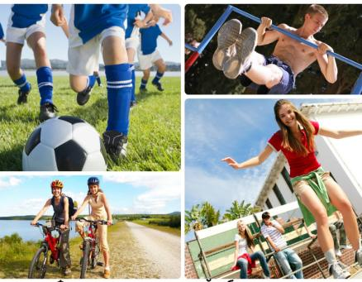
Дамашняе заданне Напісаць міні-сачыненне з выкарыстаннем сказаў з аднароднымі членамі “Што я раблю кожны дзень, каб быць здаровым.”

Slide 18
Рэфлексія
“Пахвалі сябе сам”. | “Куфар прадказанняў”. Працягні фразы “Калі я буду здаровым, я змагу…” “Калі я не буду здаровым, то я не змагу…”
Працягні фразу “Сёння на ўроку я даведаўся…, зразумеў… , навучыўся…, зрабіў выснову…, паўтарыў…, не зразумеў…

Slide 19
Жадаем усім моцнага здароўя!

